Slide 1
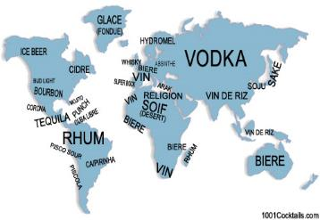
Prévention des addictions en entreprise
Votre Service de Santé au Travail
vous informe et vous conseille
Groupe de travail « prévention des addictions »
Présentation : Dr Dubiez, Virginie Barçon et Marlène Petitcuenot

Slide 2
Préambule
La présentation sera composée de 4 parties :
  1ere partie : généralités concernant les substances psychoactives
  2ème partie : conséquences possibles des consommations en milieu professionnel
  3ème partie : démarches de préventions pouvant être appliquées en entreprise
  4ème partie : échanges et retour d’expérience

Slide 3
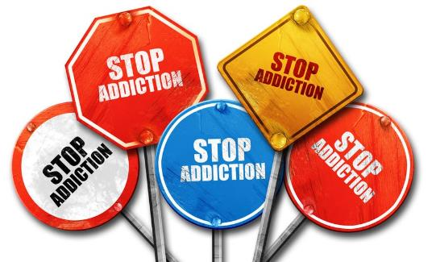
Généralités
Substances psychoactives (SPA)
Addiction

Slide 4
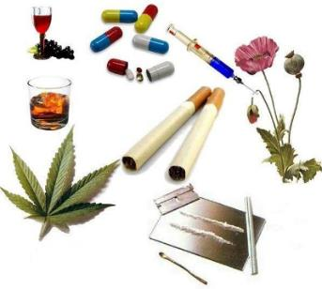
Définitions : substances psychoactives et addiction
  Produit légal ou illégal agissant sur le cerveau et procurant du plaisir (avec ou sans substance)
  Augmentation progressive des doses et des fréquences de prises pour retrouver la sensation de plaisir
  Risque à terme d’addiction au produit :
    Impossibilité de contrôler la consommation malgré les conséquences négatives
    Maladie nécessitant des soins
Notes:
Une SPA agit au niveau du centre de la récompense du cerveau
L’addiction est une affection cérébrale chronique, récidivante, caractérisée par la recherche et l’usage compulsifs de drogue, malgré la connaissance de ses conséquences nocives = défintion OMS
Il existe des addiction sans substance , certains ne sont pas abordé dans le ppt

Slide 5
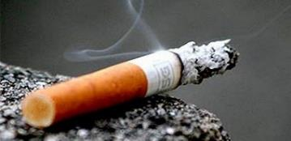
Quelques chiffres sur le tabac
Chez les jeunes comme chez les adultes, les 3 produits les plus consommés sont l’alcool, le tabac et le cannabis :
En 2020, plus de 3 adultes de 18-75 ans sur 10 déclaraient fumer (31,8%) et 1/4 déclaraient fumer quotidiennement (25,5%)
↑ du tabagisme quotidien chez les femmes
↓ sensible de la consommation de tabac chez les jeunes depuis 2014 (autre produits puff*)
↓ de la consommation de tabac entre 2016 et 2020 chez les adultes, stabilisation de la prévalence depuis 2020
Notes:
Pas de variation significative cependant prévalence tabagisme a augmenté (de 29,8 à 33,3%) de 2019 à 2020 parmi le tiers de la population dont les revenus sont moins élevés (essentiellement lié au confinement)
Chez les femmes de 18-75 ans, le tabagisme quotidien a augmenté de 20,7% (en 2019) à 23% (2021)

Slide 6

Quelques chiffres sur l’alcool
  10 % des adultes boivent quotidiennement de l’alcool
  En 2020, 23,7% des 18-75 ans dépassent les repères de consommation d’alcool
  ↓ régulière des ventes d’alcool depuis 50 ans (diminution de la consommation de vin)
  Consommation régulière plus faible MAIS augmentation des alcoolisations ponctuelles importantes
Source : AST25
Notes:
11,7 litres par an et par personne de 15 ans et plus

Slide 7
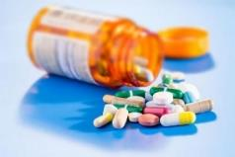
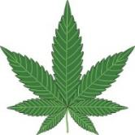
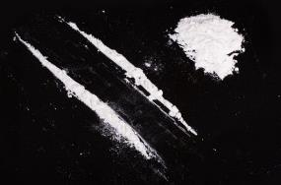
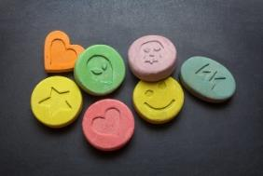
Quelques chiffres sur les autres produits
Un Français sur 10 a consommé des anxiolytiques au cours de l’année
Substances illicites : le cannabis est de loin la substance la plus consommée, suivi par la cocaïne et l’ecstasy
NB: En juin 2018, l’OMS a reconnu comme maladie de l’addiction, le trouble du jeu vidéo
Notes:
16 millions parmi les 11-75 ans ont déjà pris des médicaments psychotropes
21% de la population âgée de + de 15ans se voit prescrire des psychotropes au – 1 fois/an
*En 2021 47,3% des adultes 18-64 ans déclarent avoir déjà fumé cannabis dans leur vie
Utilisation des psychotropes 2x plus importante chez les femmes
Chez les 18-25 ans le 2ème produit le plus consommée est l’ecstasy (ou MDMA)

Slide 8
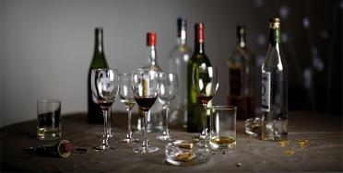
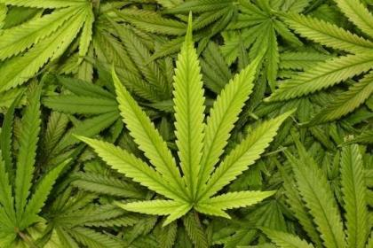
Focus sur 2 produits
Alcool & Cannabis

Slide 9
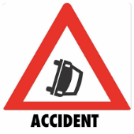

Alcool : quelques chiffres
30 % des accidents mortels sont dus à l’alcool
2ème cause de mortalité évitable après le tabac
10 à 20 % des accidents du travail
41 000 décès/an
Notes:
*risque accident mortel x17,8 sous alcool
1er risque mortel : la vitesse
Tabac : 73 000 décès par an (nouveau chiffre)
Source INRS : Les résultats de l’étude de cohorte CONSTANCES, publiés en 2021, montrent que :
Le risque d’accident du travail grave est multiplié par 2 chez les hommes consommant au moins 4 verres d’alcool par jour, et chez les femmes consommant au moins 2 verres par jour.
Le risque d’accident du travail grave est augmenté de 50 % chez les travailleurs (hommes ou femmes) qui consomment 6 verres ou plus en seule occasion, au moins une fois par semaine.
Dans l’étude de cohorte CONSTANCES, les accidents du travail graves sont ceux qui engendrent des séquelles avec une incapacité permanente partielle (IPP).

Slide 10

Alcool : les effets à court terme
Une consommation d’alcool peut procurer une sensation :
  de détente
  d’euphorie, voire d’excitation
  de désinhibition
  de diminution des réflexes
A plus fortes doses, c’est l’ivresse :
  mauvaise coordination des mouvements
  élocution troublée
  diminution des réflexes et de la vigilance
  état de somnolence...
De fortes doses d’alcool peuvent également entraîner des pertes de mémoire allant jusqu’au trou noir
À très fortes doses, la somnolence peut aller jusqu’au coma éthylique = urgence médicale pouvant entrainer le décès en l’absence de soins

Slide 11

Alcool : effets à long terme
Sur le système cardiovasculaire ( HTA, AVC, troubles du rythme...)
Sur le foie
Sur le système digestif
Sur le cerveau : troubles cognitifs, modification de l’humeur, dépression...
Risque accentué de cancer (même à faible dose) : cancer des voies –aérodigestives supérieures, de l’estomac, du foie, du sein et colorectal
Complications psychosociales : suicides, homicides, isolement...
Notes:
15.000 décès par cancer : soit 10 % de la mortalité cancéreuse française annuelle Attention alcool depressiogène !
Le risque est d’autant plus augmenté si il est associé avec le tabac
75% de consommateurs sans risque (hormis alcoolisation aigue et accident par exemple,,,)
25% de consommations problématiques (problèmes de santé, familiaux, financiers, professionnels...) dont 5% de maladie (relève d’une prise en charge médicale)

Slide 12
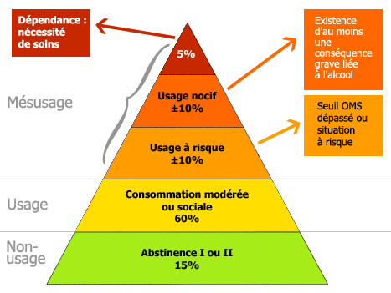
De la consommation à l’addiction
Source : addictaide.fr
Notes:
¼ de la population adulte est dans une consommation problématique, la plupart du temps parce qu’ils ne se rendent pas compte de leur surconsommation (usage à risque/nocif => notion de verre standard) ou déni lorsque dépendance
seuil OMS (3 verres/homme et 2 verres/femme) expliquer qu’on suit plutôt les seuils des experts Français ! 2 verres tout sexe confondu

Slide 13
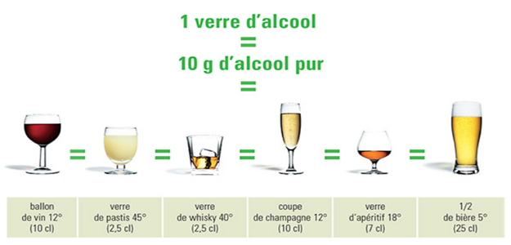
Alcool : Nouvelles recommandations de 2017
Pour limiter les risques pour la santé au cours de la vie, il est recommandé de ne pas consommer :
plus de 10 verres d’alcool par semaine
plus de 2 verres standards par jour ;
Et avoir au minimum 2 jours dans la semaine sans consommation.
Rappel : 1h30 pour éliminer un verre
Notes:
Un avis d’experts de 2017, a émis des recommandations en terme de consommation d’alcool en France en prenant mieux en compte le risque de cancer.
L’institut national du cancer recommande de ne pas consommer d’alcool régulièrement, de réduire autant que possible la consommation et la fréquence
1 dose : dose bar : à la maison, on est plus généreux
75% de consommateurs sans risque (hormis alcoolisation aigue et accident par ex,,) 25% de consommat° problématiq dont 5% de maladie (releve d’une prise en charge médicale)

Slide 14
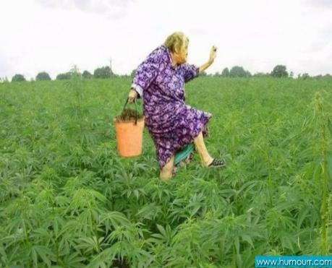
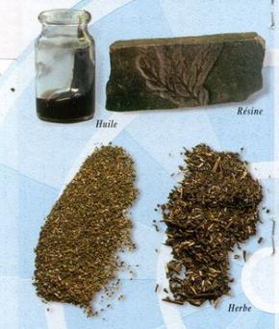
Cannabis : généralités
  Substance Psychoactive :
    delta-9-tetrahydrocannabinol (THC)
  Consommation sous forme:
    d’herbe (marijuana, beuh, weed)
    de résine (haschich, shit, chichon)
  Généralement fumé mélangé à du tabac
  (joint, pétard, bedot,)
Notes:
Drogues info service :
Cannabis c’est THC (responsable des effects psycho actif)+ CBD (effet anxiolytique et relaxant)
https://www.drogues-info-service.fr/Tout-savoir-sur-les-drogues/Les-questions-les-plus-frequentes-sur-le-cannabis/Le-cannabis-c-est-naturel-donc-ce-n-est-pas-dangereux-pour-la-sante
En France depuis une quinzaine d’année on constate une augmentation des concentrations de THC par 3 pour la résine et par 2 pour l’herbe, et la concentration de CBD a diminué
Il existe un risque x 5 de crise cardiaque dans l’heure qui suit une forte consommation

Slide 15
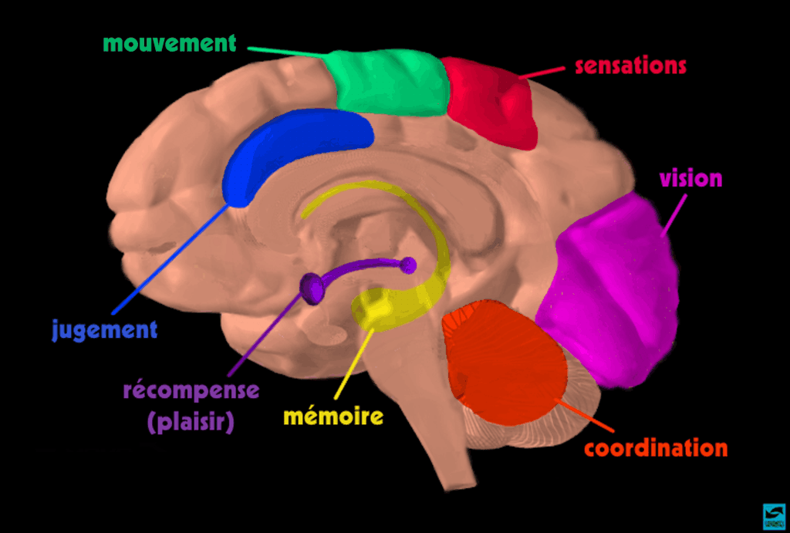

Cannabis : effets à court terme
atteinte de la coordination et de la notion du temps, baisse des réflexes
modification des émotions, des perceptions sensorielles majorées => Bad Trip
perte de mémoire, de concentration
apparition de vertiges
prise de risques
Les effets psychoactifs du THC peuvent durer de 3 à 10 heures
Notes:
Un joint contient 6 x plus de goudrons, 6 x plus de monoxyde de carbone , 2 x plus de substances cancérigène ce qui multiplie par 3 le risque de cancer du poumon
Source Doctissimo suivant des résultats basés sur l'analyse de plus de 80 études indépendantes
Pour y répondre, les chercheurs de l’Université de Sydney, en Australie, intéressé aux données de 1 534 personnes soumises à des tests de conduite (ou une tâche équivalente) dans le but de déterminer le niveau et la durée des effets de la drogue sur les capacités cognitives du consommateur.
https://www.doctissimo.fr/sante/sante-au-quotidien/addictions/drogues/cannabis/cannabis-combien-de-temps-durent-ses-effets-sur-lorganisme/8e5321_ar.html
Résumé : Trois facteurs influencent la durée des effets de l’altération cognitive du consommateur ;
La teneur en THC ;
La modalité de prise de la drogue : par voie orale ou inhalée. Les effets sont plus longs par voie orale ;
La régularité de la prise : plus le consommateur est exposé au THC, moins les effets vont durer
Dr Lowenstein, qui conseille aux usagers qui prennent du cannabis "de ne pas conduire dans les six heures après avoir consommé".

Slide 16


Cannabis et conduite
Diminution des réflexes, mauvaise coordination des gestes, difficultés à maintenir sa trajectoire, perdurent plusieurs heures après la consommation.
Le cannabis est dangereux au volant :
  Les conducteurs sous l’emprise du cannabis ont 2 fois plus de risques de provoquer un accident mortel.
  Ce risque est multiplié par 29 en cas de consommation associée d’alcool.
Notes:
Source : https://www.onisr.securite-routiere.gouv.fr/etudes-et-recherches/risques-comportementaux/alcool-stupefiants/resultats-de-l-etude-2016-%C2%AB-stupefiants-et-accidents-mortels-%C2%BB-actusam
2016 la dernière étude faites au 10/01/2023

Slide 17
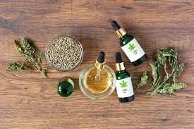
CBD (Cannabidiol)
Généralités
Composé actif du cannabis (chanvre) au même titre que le THC (qui est un stupéfiant).
Vente légalisée depuis 06/2021 sous forme de e-liquides pour cigarette électronique, produit cosmétique, infusion...
Seule une variété de cannabis peut être utilisée à des fins industrielles et commerciales.
Le taux de THC dans le produit fini doit être inferieur à 0,3 %
Il ne relève pas de la règlementation des stupéfiants ni des psychotropes
Notes:
Interdiction de revendiquer des actions thérapeutiques, d’entretenir une confusion, de faire l’amalgame avec usage de cannabis
Possible de l’intégrer dans le RI car ce n’est pas possible de faire la distinction…
Afin de se conformer au droit Européen, L’arrêté du 30 décembre 2021 en France, stipule que le taux de THC dans les produits finis ne peut dépasser 0,3 %, aucune distinction n’est faite suivant les types de produits, la précision clarifie le taux autorisé, (qui jusque-là n’était précisé que pour la plante dont était issu le CBD).
Le 29/12/2022 = Le Conseil d'État Français annule l’interdiction de vendre des fleurs et feuilles de chanvre ayant un taux de THC (tétrahydrocannabinol) inférieur à 0,3 %. Il relève que le CBD (cannabidiol), qui n’a pas d’effet psychotrope et ne provoque pas de dépendance, ne peut être considéré comme un produit stupéfiant.
Il retient qu’il n’est pas établi que la consommation des fleurs et feuilles de ces variétés de cannabis avec un faible taux de THC comporterait des risques pour la santé publique.
Il juge illégale en conséquence l’interdiction générale et absolue de leur commercialisation.
Peut évoluer selon les données scientifiques : voir flyer Mildeca CBD

Slide 18
CBD notes à valider
Dernières données scientifiques de décembre 2021
Pr Joëlle Micallef, Professeur de Pharmacologie, Présidente du réseau français d’Addictovigilance :
Ce n’est pas une substance inerte pharmacologiquement, c’est un produit psychoactif à part entière qui peut provoquer somnolence et sédation
Des interactions sont possible avec certains médicaments (comme les anti-épileptiques, anticoagulants, immunosuppresseurs, la méthadone)
Possible interaction avec d’autres médicaments, méconnue pour le moment
L’utilisation de CBD par vapotage générerait par pyrolyse, des produits contenant du THC avec des conséquences sanitaires négatives pour l’usager (symptômes) et/ ou des effets collatéraux (conduite de véhicule)
FOCUS… sur la route : Les traces de THC éventuellement présentes dans les produits contenant du CBD peuvent passer dans le sang ou la salive de leurs consommateurs. L’infraction de conduite après avoir fait usage de stupéfiants peut être constatée.
Source : Mildeca
flyer_cbd_-_dec_2021.pdf

Slide 19
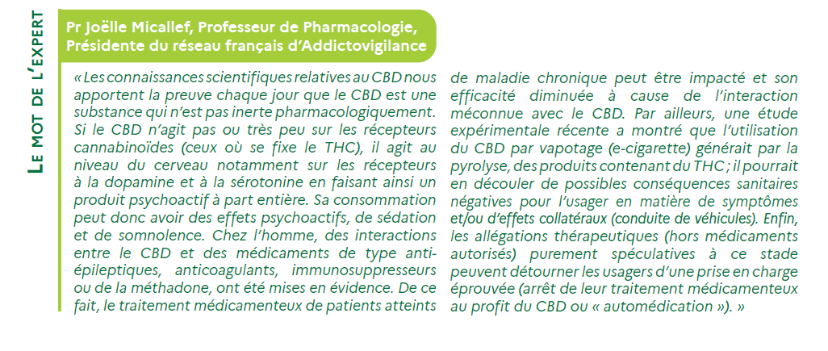
Résumé fait diapo d’avant à valider !

Slide 20
Consommations et milieu professionnel : quelles conséquences possibles ?
Consommations et milieu professionnel : quelles conséquences possibles ?
Notes:
LE FAIT D’AVOIR UN EMPLOI serait protecteur sur les consommations

Slide 21
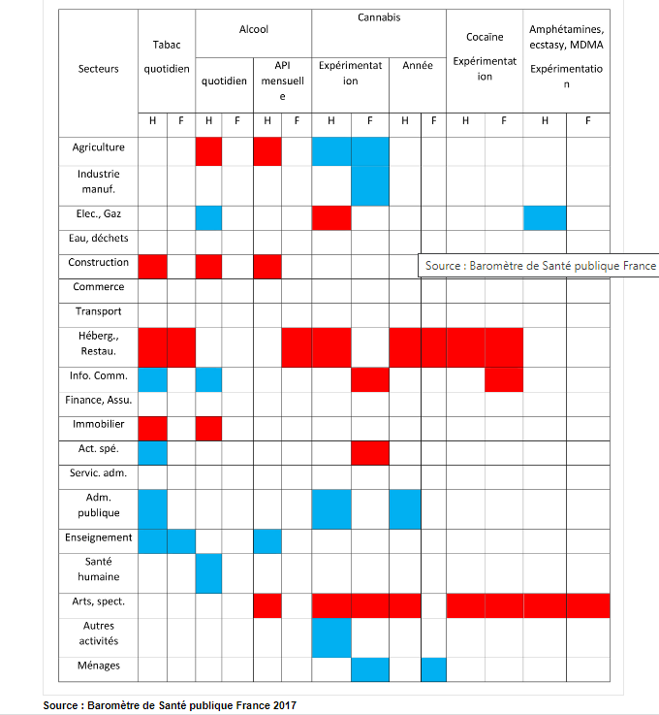
Consommations et milieu professionnel
Notes:
Bleu : consommations significativement inférieures à la moyenne Rouge : consommations significativement supérieures à la moyenne?
Toutes les CSP sont concernées
Alcool : agriculture/peche, BTP, restauration, art et spectacle
Cannabis : arts et spectacles, BTP, info com, elect gaz restauration
Cocaïne : restauration, arts et spectale, info communication,
Ampht, ectasy MDMA : arts et spectacles

Slide 22
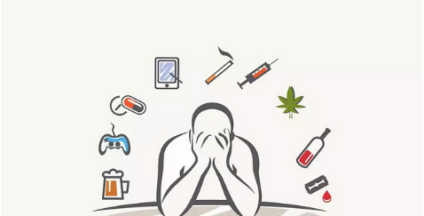
Consommation face aux contraintes de travail
Stress
- Travail en contact avec le public
Harcèlements, brimades
Travail de nuits ou horaires trop intenses
Travail monotone
Postes de sécurité
Exposition à la chaleur ou au froid
Travail en plein air (alcool)
Expositions aux secousses et vibrations (alcool)
Port de charges lourdes
RPS
Source : Webinaire INRS, OFDT
Image : lalibre,be
Notes:
Sources …

Slide 23
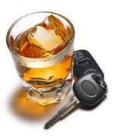
Consommations et conséquence
La consommation de Substances Psychoactives majore :
  les risques d’ AT : 15 à 20 %
  les risques routiers mortels (étude ActuSAM 2016)
  l’absentéisme, les retards,
  les erreurs
  les conflits, les sanctions disciplinaires pouvant aller jusqu’au licenciement
Notes:
Vidéo avec la souris
Avec l'étude ActuSAM ce risque est en moyenne de 17,8 avec un effet-dose marqué allant de 6,4 pour une dose comprise entre 0,5 et 0,8 g/l, de 8,3 entre 0,8 et 1,2 g/l, de 24,4 entre 1,2 et 2 g/l et jusqu'à 44,4 au-delà de 2 g/l.

Slide 24

Que faire en milieu professionnel ?
Face à la problématique des consommations en entreprise, les employeurs peuvent se sentir parfois démunis :
  Méconnaissance des produits et de leurs effets
  Législation soit inexistante, soit en permanente évolution
  Consommations sur le lieu de travail souvent supposées mais difficiles à prouver
  Gestion parfois délicate des situations aiguës. Remise en question de certaines conditions de travail dans l’entreprise
Notes:
Sujet tabou

Slide 25

Prévention des risques liés aux consommations en milieu professionnel : apport de la règlementation

Slide 26
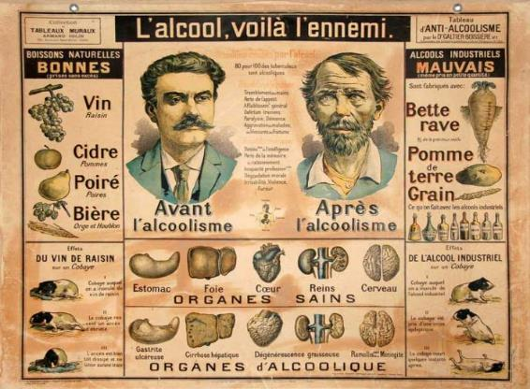
Alcool et code du travail (1)
Art. R4228-20 : Aucune boisson alcoolisée autre que le vin, la bière, le cidre et le poiré n’est autorisée sur le lieu de travail.

Slide 27

Alcool et code du travail (2)
Art. R4228- 21 : Il est interdit de laisser entrer ou séjourner dans les lieux de travail des personnes en état d'ivresse
Art. L122-40 : L’employeur peut prendre toute mesure pour sanctionner un salarié qui serait en état d’ébriété.
Art. R4225-2 : Les employeurs doivent mettre à la disposition des travailleurs de l’eau potable et fraîche pour la boisson

Slide 28

Alcool et code de la route
Art. R234-1 : Alcoolémie : Limites à ne pas dépasser au volant :
  conducteur de transport en commun : alcoolémie < 0,2 g/l
  autres conducteurs : alcoolémie < 0,5 g/l
Notes:
0,2 g/L ou permis probatoire

Slide 29
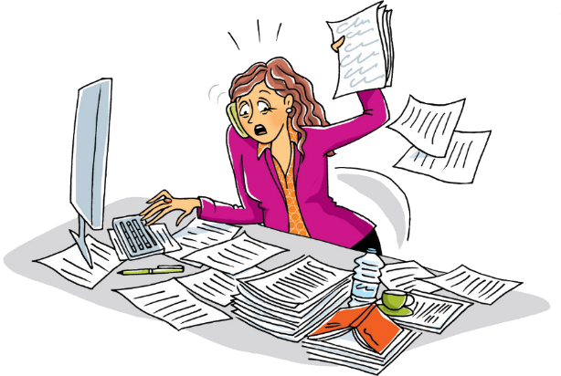
Stupéfiants et code du Travail
Même en cherchant bien...
                ... RIEN

Slide 30

Stupéfiants et autres codes
Le code de la santé publique interdit tout usage de stupéfiants (art. 3421-1)
Le code pénal interdit tout trafic de stupéfiants (art. 222-37)
Le code de la route (art.L235-1)
  Toute conduite sous stupéfiants est interdite
  La notion de taux n'existe pas : sa simple détection lors du dépistage qualifie l'infraction !

Slide 31

Règlement intérieur (RI)
Le RI est obligatoire dans toute entreprise d’au moins 50 salariés
(il est remplacé par des notes de services dans les entreprises plus
petites)
L’employeur y fixe notamment les mesures d’application de la règlementation en matière d’hygiène, de sécurité et de discipline
La règlementation relative à la consommation des SPA sur le lieu de travail doit y être abordée
Notes:
À savoir ! Le seuil d’effectif à partir duquel l’établissement d’un règlement intérieur est obligatoire a été porté de 20 à 50 salariés depuis le 1er janvier 2020.
Le règlement intérieur fixe des règles dans deux domaines : l’hygiène et la sécurité et la discipline. Si besoin :
https://travail-emploi.gouv.fr/droit-du-travail/le-reglement-interieur-et-le-pouvoir-de-direction/article/le-reglement-interieur
soumettre le projet pour avis au comité social et économique ; L'employeur communique en 2 exemplaires le règlement intérieur accompagné de l'avis du CSE à l'inspecteur du travail.
Et au prud’homme
Il peut rappeler les dispositions du Code Du Travail, code de SP, code pénal et Code de la route (v infra)
Ainsi que mesures encadrement des pots, sanctions disciplinaires, modalités de dépistage
Les salariés doivent être régulièrement mis au courant notamment des postes à risque et des modalités de dépistage (aléatoire,,,)

Slide 32

RI : Peuvent y être abordés...
La décision d’interdiction totale ou partielle de consommer l’alcool si les risques aux postes le justifient
La liste des postes de sureté et de sécurité pour lesquels un dépistage de consommation d’alcool ou de drogues peut être pratiqué
Un éventuel rappel des dispositions du Code de la route
Les modalités pratiques concernant notamment :
  la réalisation des tests de dépistage
  l’encadrement des pots
  les fouilles de vestiaires et la vidéosurveillance
Un risque de sanction disciplinaire
Notes:
L'employeur peut aussi limiter ou interdire, pour la sécurité de ses salariés, toute consommation d'alcool sur le lieu de travail dans le règlement intérieur de l'entreprise ou par note de service.
Source : https://www.service-public.fr/particuliers/vosdroits/F32177
l’employeur ne peut apporter des restrictions aux droits des salariés que si elles sont justifiées par la nature de la tâche à accomplir et proportionnées au but recherché. (autrement atteinte à la liberté)
Le contrôle ne peut notamment pas concerner tous les salariés sans distinction (Cass. soc. 2 juillet 2014, n°13-13.757) Le Contrôle ne peut porter que sur une ou plusieurs catégories de salariés définies en fonction de leur activité (conduite d’engins, travail en hauteur, manipulation de produits dangereux etc.) et pour lesquels il apparaît légitime d’éviter l’état d’ébriété (Cass. soc. 22 mai 2002, n°99-45.878).
https://philippotavocats.fr/interdire-alcool-reglement-interieur/
Fouille des vestiaires: à des fins de sécurité, possibilité de fouiller si soupçon de détention OH ou SPA, le salarié doit être présent ou avoir été prévenu https://www.inrs.fr/risques/addictions/reglementation.html

Slide 33
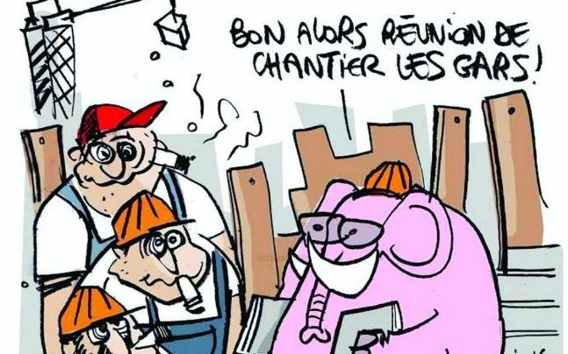
Tests de dépistages alcool et cannabis au service de la prévention en entreprise

Slide 34
Généralités
L’ origine des pratiques addictives étant multifactorielle, les tests de dépistages ne peuvent en aucun cas se substituer aux démarches de prévention primaire qui doivent être mises en place en entreprise

Slide 35
Rappel règlementaire
Les tests de dépistage ne peuvent se faire que si ces conditions sont respectées et notifiées dans le RI (ou la note de service) :
    Dépistage justifié pour des raisons de sécurité
    Pour les postes à risque notamment
    Lors du constat d’un trouble aigu du comportement (pour tous postes)
    Ou dans le cadre de contrôles aléatoires (postes à risque uniquement)
    Réalisé par l’employeur, un supérieur hiérarchique ou une autre personne désignée
    Présence d’un tiers souhaitable mais non obligatoire
    Autorisation obligatoire du salarié
    Possibilité de contre-expertise à la charge de l’employeur
    Respect du secret professionnel
Notes:
Autotests possibles (endroit confidentiel, matériel fourni par l’employeur, par exemple le lundi matin avant la prise de poste pour savoir si l’on est positif au test salivaire cannabis,,,,
Si le salarié refuse il peut s’exposer à des sanctions disciplinaires
Dans le RI doivent être notés: les conséquences d’un résultat positif ou d’un refus du test (sanction)

Slide 36
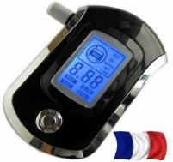
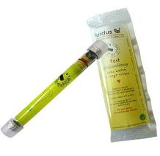
Dépistage alcool
Il est réalisé via un éthylotest (= alcootest) :
  chimique
  électronique
Il mesure la concentration en alcool de l’air expiré par le salarié
Positivité basée classiquement sur les valeurs du Code De La Route :
  0,25mg/l d’air expiré, soit 0,5g/l de sang
Sauf autres valeurs limites décidées en CSE et inscrites dans le RI

Slide 37
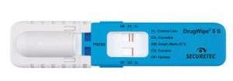
Dépistage cannabis
Dépistage salivaire uniquement, réalisé par
l’entreprise
Il est autorisé par le conseil d’état depuis le 5 décembre 2016
Il détecte la substance psychoactive (THC), présente dans la cavité buccale
Le THC peut être détectable 4-6 h après la consommation de cannabis
Ce contrôle ne peut être imposé qu’aux salariés travaillant sur des postes
dits « hypersensibles drogue et alcool ».”
Notes:
Le test urinaire de dépistage est tjrs positif si plus de 3 joints par semaine, et il reste positif entre 7 et 14 j pour consommation polus occasionnelle

Slide 38
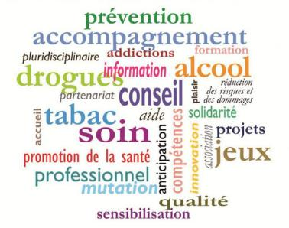
Démarches de prévention sur le lieu de travail

Slide 39
Rappel
La problématique des risques liés aux consommations de SPA dans l’entreprise :
  doit être prise en compte par l’employeur, comme tout autre risque professionnel
  doit faire l’objet d’une démarche de prévention adaptée, idéalement en concertation avec le service Ressources humaines (RH) et les Représentants du Personnel (DP)
  doit s’inscrire dans le Document Unique d’Evaluation des Risques Professionnels (DUERP) Art L4121-1 du code du travail

Slide 40
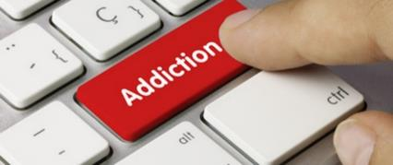
Démarche de prévention collective
Mettre en place un comité de pilotage permettant :
  de faire un état des lieux des situations à risque addictif
  de consigner l’état des lieux
  d’agir sur les situations à risque
  d’assurer le suivi des actions
Établir un cadre d’intervention, avec:
  Des règles
  Des protocoles...
Former et informer:
  Les salariés
  L’encadrement
Notes:
Comité de pilotage: représentants CSSCT, représentants direction, SST,,,,
Cadre d’intervention: comment repérer, sur quels indicateurs s’appuyer ? Quel suivi mettre en place, sanctions éventuelles...)

Slide 41
Exemples pratiques
Gestion d’un trouble aigu du comportement/ Fiche de constat
Agir hors situation d’urgence
Encadrement des pots en entreprise

Slide 42


Gestion d’un trouble aigu du comportement (1)
Identifier les signes d’alerte : propos incohérents, démarche titubante, désorientation, agressivité, somnolence, état de malaise...
Eviter la mise en danger du salarié et/ou de son entourage en l’écartant de son poste mais en ne le laissant pas seul
Informer le sauveteur secouriste du travail et/ou le supérieur hiérarchique (selon protocole)
Tout comportement anormal peut avoir de nombreuses origines (exposition à des produits chimiques, maladie, consommation de médicaments...) et nécessite un avis médical.
Notes:
On doit se tenir à des faits pas d’interprétation !

Slide 43
Gestion d’un trouble aigu du comportement (2)
Demander un avis médical : SAMU (15 ou 112), pompiers (18) ou médecin traitant selon la situation
Ne pas laisser partir la personne seule,
Respecter la vie privée de la personne et s’abstenir de tout jugement de valeur
Etablir une fiche de constat
Notes:
Noter par écrit les instructions données par le médecin au téléphone
Salarié violent: appeler la police ou la gendarmerie (17)
Prévenir la famille ou les tiers
Le faire raccompagner par un tiers
Ne pas le laisser seul au domicile
Double de la fiche de constat au salarié

Slide 44
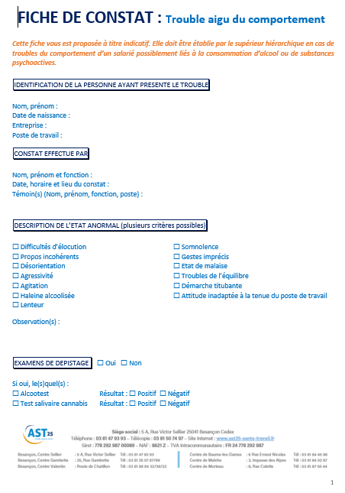
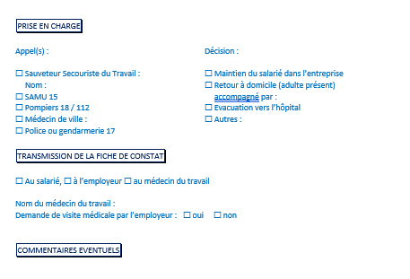
Exemple de fiche de constat (trouble aigu du comportement)

Slide 45
Dans les suites de l’épisode aigu
Le retour au travail est un élément clé dans la lutte contre les addictions
  Entretien avec l’employeur (rendez-vous de liaison : si le salarié est en arrêt depuis plus d’un mois l’employeur peut proposer un rdv de liaison au salarié avec ou sans le médecin du travail)
  Visite médicale à la demande de l’employeur auprès du médecin du travail, pour les salariés maintenus en activité
La prise en charge individuelle et les démarches collectives sont complémentaires pour une efficacité de la prévention des risques liés aux consommations de SPA en entreprise
Notes:
Le retour au travail peut être très anxiogène pour le salarié (peur du jugement, de la sanction...)
Rendez-vous de liaison dans la pochette

Slide 46


Agir hors situation d’urgence
repérer les signes nécessitant une attention particulière:
  retards répétés, absences, désinvestissement, changement de comportement, baisse de la vigilance, prises de risque, troubles de l’humeur...
réaliser un entretien hiérarchique:
  dialogue ouvert et basé sur des faits observés uniquement.
  Des propositions de changement au niveau professionnel et d’orientation (structures d’aides, médecin du travail..) doivent être proposées.
  assurer la confidentialité des échanges
Le déni doit être levé, tout particulièrement pour les salariés occupant des postes de sécurité (conduite de véhicule, manipulation de produits dangereux, travail en hauteur...).
Notes:
Signes : Ce sont des indicateurs d’alerte
Échange mené dans des délais brefs après repérage, pendant les heures de travail, au sein de l’entreprise
Donner la liste des contacts utiles (drogue info service, écoute alcool, anpaa...)
Mettre en place un accompagnement en accord avec le salarié, le responsable hiérarchique, le médecin du travail
Suivre les recommandations du MDT (adaptation de poste, reclassement,,,)
Programmer des rencontres périodiques avec le responsable hiérarchique pour faire le point sur la situation professionnelle

Slide 47
Encadrement des pots en entreprise (si présence d’alcool)
Exemples de mesures pouvant être mises en place par l’employeur :
  rappel des risques liés à la consommation d’alcool
  quantification et limitation du nombre de bouteilles
  mise à disposition en quantité suffisante de boissons non alcoolisées
  mise à disposition d’éthylotests
  mise à disposition de taxis afin de reconduire les salariés ayant trop bu
  prise en compte du temps d’élimination de l’alcool avant toute reprise d’une activité potentiellement à risque.
  établissement d’une procédure de prise en charge d’un salarié en état d’ébriété
Notes:
Source :

Slide 48

Aide possible des professionnels de santé au travail
Source : site AST25
Notes:
Juste avant ajouter actions employeurs : mise en place prévention collective (COPIL)
Rédaction CAT trouble comportement aigu, agir en situation de crise et après l’urgence, encadrement pots

Slide 49
Code du Travail
Les SPST ont un rôle de conseil auprès des employeurs, des travailleurs et de leurs représentants, afin :
  de prévenir la consommation de SPA en entreprise
  de prévenir la désinsertion professionnelle
  de contribuer au maintien dans l’emploi des travailleurs
Ils assurent la surveillance de l’état de santé des travailleurs

Slide 50
Visite en santé au travail
Lors de toute visite, auprès du médecin ou de l’infirmier le sujet des consommations de SPA est abordé en s’aidant si nécessaire, d’outils d’évaluation des consommations (questionnaires...)
Toute entreprise a la possibilité de solliciter une visite « à la demande de l’employeur »
  salarié informé de la démarche par la direction
  demande accompagnée d’un courrier argumenté

Slide 51
Actions en entreprise
Le service de prévention et de santé au travail peut vous proposer :
- des actions de sensibilisation alcool, cannabis, tabac
- de la documentation (mémo alcool, cannabis)
- des modèles de fiche pratique, (CAT, encadrement des pots,,,)
Le médecin du travail peut vous accompagner en cas de problématique dans votre entreprise,
Pour aller plus loin : MILDECA, SECAFI guide « prévention des pratiques addictives au travail » (téléchargeable), Addict’AIDE, onglet Addict’AIDEpro (fiches pratiques, comprendre les addictions, témoignage…) l’INRS ED 6505

Slide 52
Retour d’expérience
Mme Perrin Audrey,
Animatrice sécurité chez Keolis Besançon Mobilités

Slide 53
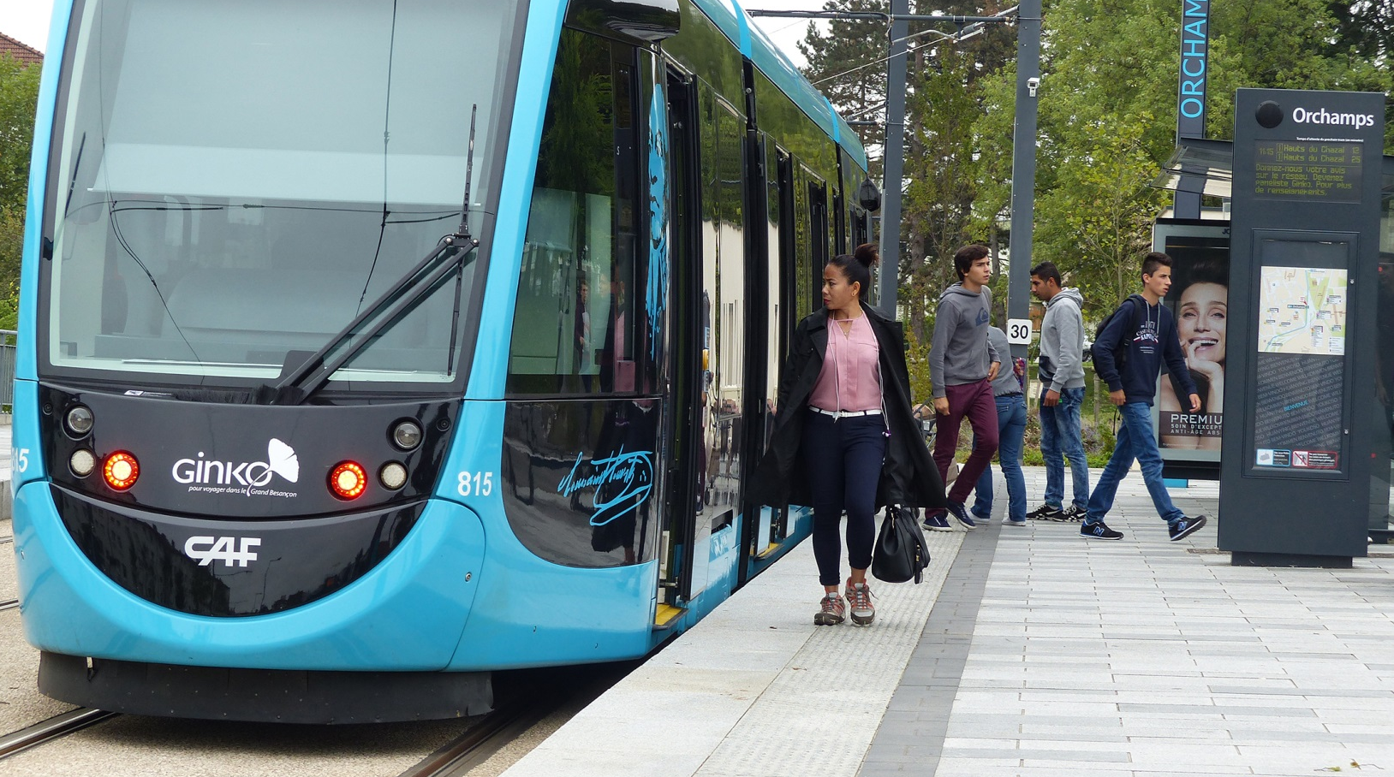
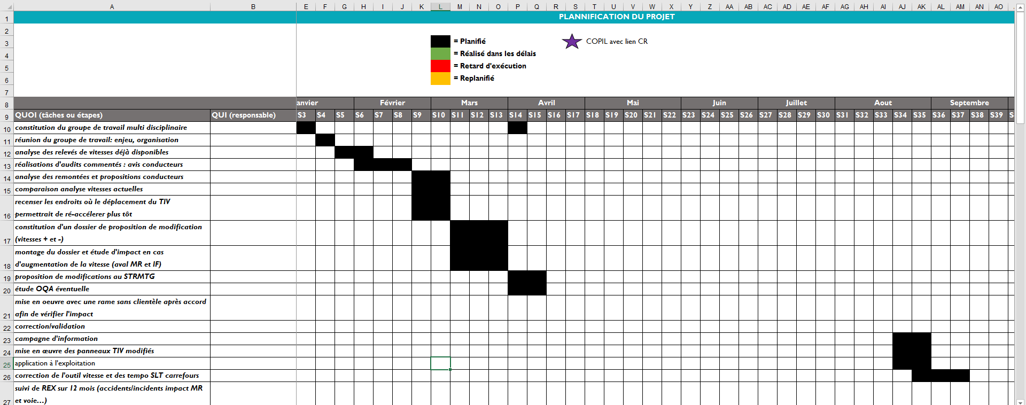


Lissage des vitesses Tramway
Les Addictions, si on en parlait!
Date: 04/04/2022
Audrey PERRIN - Animatrice QSE KEOLIS BESANCON MOBILITES
,

Slide 54
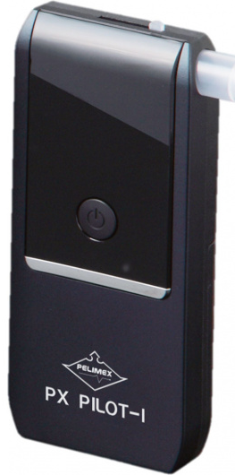
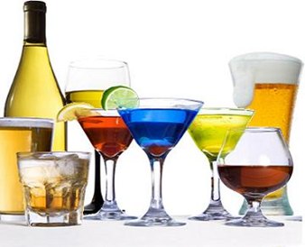
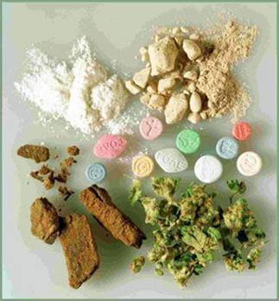
Campagne contre les addictions :
alcoolémie et stupéfiants
Obligation de l’employeur
La consommation d’alcool et de produits stupéfiants peut avoir des conséquences lourdes en matière de sécurité
Art. L4121-1 du code du travail:
Tout chef d’entreprise est tenu de prendre les mesures adéquates pour assurer la protection de la santé physique et mentale de ses salariés
Ce principe général de prévention est renforcé par la jurisprudence qui impose aux entreprises une obligation de résultats en matière de sécurité
Le règlement intérieur prévoit la possibilité d’effectuer ce type de contrôles:
Un constat: Aucun contrôle aléatoire depuis au moins 2018

Slide 55
Campagne contre les addictions:
alcoolémie et stupéfiants
1. Création d’un groupe de travail réunissant QSE, 2 agents de maitrise DEX et 1 membre du CSSCT
Objectif : rédaction d’une procédure regroupant, l’organisation et les conditions de réalisation de ces contrôles, les consignes en cas de contrôle positif…
2. Relancer la prévention alcool et stupéfiant
Par une journée de sensibilisation alcool et drogue avec divers intervenants (sécurité routière, police nationale, AST 25…) Rappels des conséquences d’une conduite sous l’emprise d’alcool ou de produits stupéfiants.
3. Reprises progressive des contrôles aléatoires :
1ère journée de dépistage en prévenant les agents de la date, de façon ludique, pt déj, café, croissants…
  → Tous le monde souffle
Une 2ème journée de dépistage, personnel prévenu sur la semaine de réalisation mais pas sur le jour
  → Contrôle obligatoire et aléatoire
Puis 1 journée par mois de contrôles obligatoires aléatoires

Slide 56
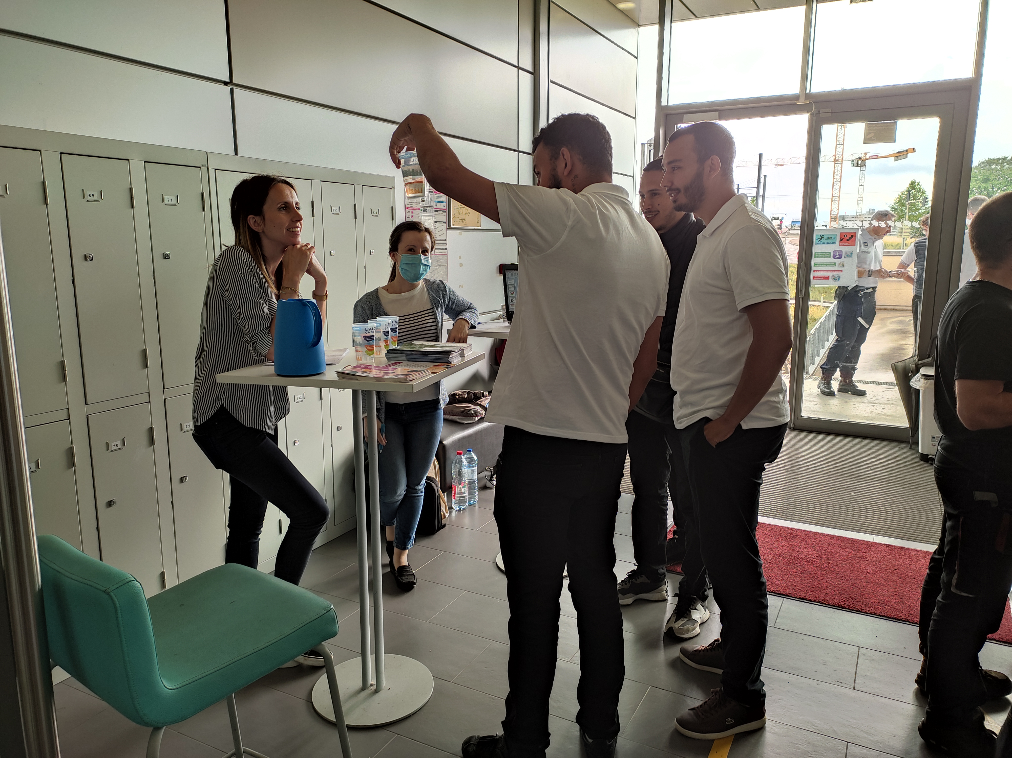


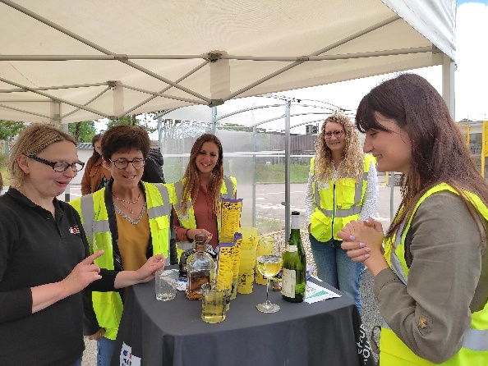
Journée de sensibilisation Alcool et stupéfiant
Participation de la médecine du travail : Sensibilisation Addictions, dose alcools…
Participation de la Police Nationale:
stand de prévention sur les Drogues
Participation de la
Sécurité Routière:
Parcours ludiques alcoolémie et drogues, sensibilisation doses alcool, carnet recettes cocktails sans alcool…

Slide 57
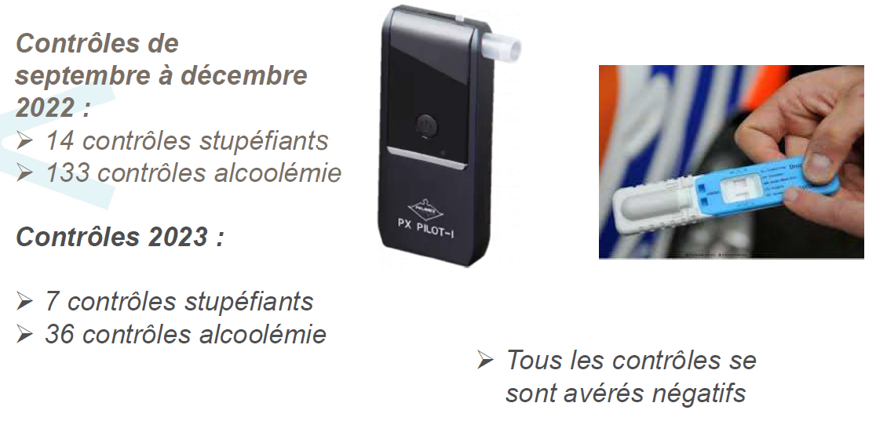
Reprise des contrôles aléatoires
*
* Bilan au 28/02/23

Slide 58
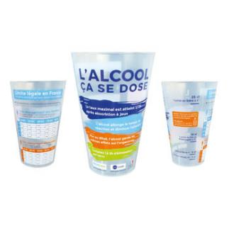
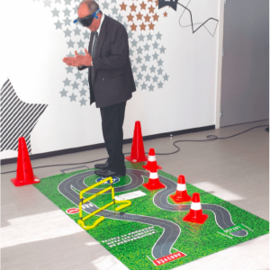
Merci de votre attention !
Notes:
Une partie le village des addictions et un onglet le « village des pros » ou vous retrouverez des fiches pratiques en milieu professionnel, vous pouvez vous inscrire à la newsletters

